Slide 1
Herzlich Willkommen an der Universität zu Köln
Sommersemester 2023
Fachinformation:
Lehramt Kunst

Slide 2
Inhalt
SSC Kunst Musik
Klips
Wichtige Termine: Belegphasen, Sonderanträge
Modulhandbücher
Auslandssemester
Sondersprechstunde

Slide 3
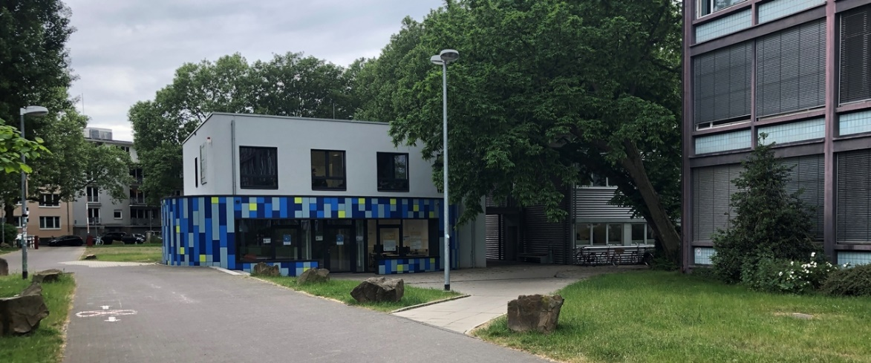
SSC Kunst und Musik
Ansprechpartner*innen:
Juliane Hanke / Lena Wörmann
Präsenz- Sprechstunde: Dienstag 14- 15 Uhr
Virtuelle-Sprechstunde: Mittwoch 16-17 Uhr
Telefon-Sprechstunde: Freitag 10-11 Uhr
Email: ssc-kunst-musik@uni-koeln.de
Telefon: 0221 / 470 - 4902
Raum: 0.02 Pavillon (Gebäude 214, EG)

Slide 4
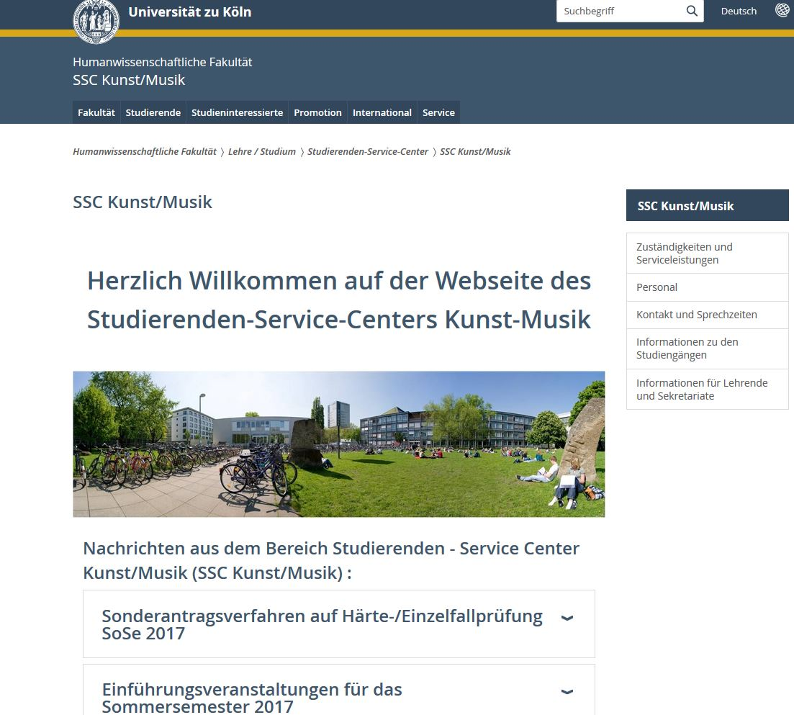
SSC Kunst und Musik
Wer/Was ist das SSC und wie ist es zu erreichen?
Was macht das SSC?
(http://www.hf.uni-koeln.de/36087)
Notes:
Arbeit des SSC kurz skizzieren – Angebot auf HP darstellen

Slide 5
Zuständigkeiten
Lehramt:
Kunst (B.A./ M.A.)
Musik (B.A./ M.A.)
Ästhetische Erziehung (B.A./ M.A.)
Fachstudiengänge:
Intermedia (B.A./ M.A.)
Musikvermittlung (B.A./ M.A.)
KLIPS 2.0

Slide 6
KLIPS 2.0
  Basics:
  - Was ist Klips 2.0?
  - Anmelden & Umschalten
  - Aufbau Klips 2.0
  Lehrveranstaltungen:
  - Belegung und Vergabe von Lehrveranstaltungsplätzen
  - Belegwünsche abgeben und priorisieren
  Prüfungen:
  - An- und Abmeldung zu/von Prüfungen
  KLIPS 2.0 Online-Hilfe:
  - Informationen nachlesen

Slide 7
Allgemeine Informationen
Wintersemester
Sommersemester
01.04.
30.09.
01.10.
31.03.
Vorlesungszeit SoSe 23
03.04.23 – 14.07.23
Vorlesungszeit WiSe 23/24 09.10.23 – 02.02.24

Slide 8
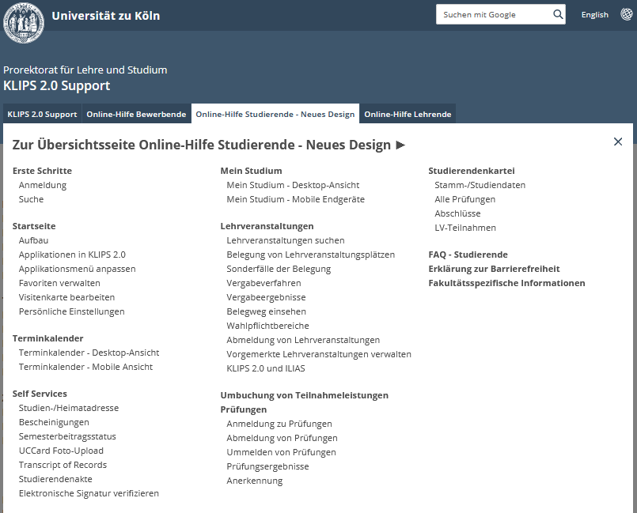
Infos nachlesen
KLIPS 2.0 - Support
  http://klips2-support.uni-koeln.de
Notes:
Oder in einer großen Suchmaschine eurer Wahl nach KLIPS 2.0 Köln Support suchen – auf HP dann „Studierende“ anklicken!

Slide 9
Basics
Was ist KLIPS 2.0?
  Kölner Lehr-, Informations- und Prüfungs-Service
Was bietet KLIPS 2.0?
  Download und Ausdruck Ihrer Studienunterlagen
  An- und Abmeldung zu/von Lehrveranstaltungen und Prüfungen
  Einsicht in Ihre Prüfungsergebnisse
  Einsicht in Ihr Semesterbeitragskonto
  Verwaltung Ihres Stundenplans und persönlicher Termine
  Automatische Information per E-Mail über Raum- und Terminänderungen
  Suchfunktion für Lehrende, Einrichtungen, Räume und Lehrveranstaltungen
Notes:
Von Eltern – Zettel/Laufzettel – heute erbrachte Leistungen online verbucht/dokumentiert – Anmeldung zu Lehrveranstaltungen/Prüfungen über KLIPS 2.0 etc. -> wichtig sich mit der Plattform auszukennen!!!!
Wahrscheinlich schon einige/alle ein mehr oder weniger mit beschäftigt und wie genau die Plattform aussieht und was Sie dort machen können/müssen, werde ich Ihnen nun kurz vorstellen!

Slide 10
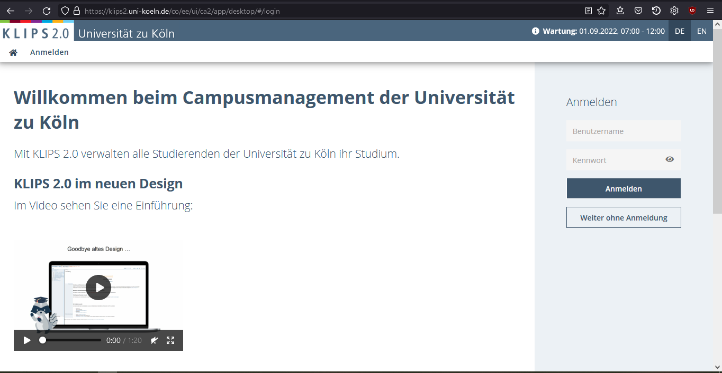
Anmelden in KLIPS 2.0

Slide 11
Status umschalten!
Notes:
Vielleicht haben es manche schon gemacht, ansonsten ist dies der erste Schritt!!

Slide 12
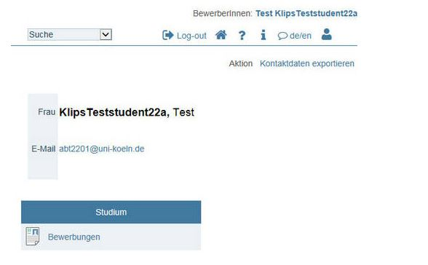
Umschalten
  Ist das Optionsfeld „Umschalten auf Studierende“ aktiviert?
  Klicken Sie auf die Schaltfläche Umschalten

Slide 13
Aufbau KLIPS 2.0

Slide 14
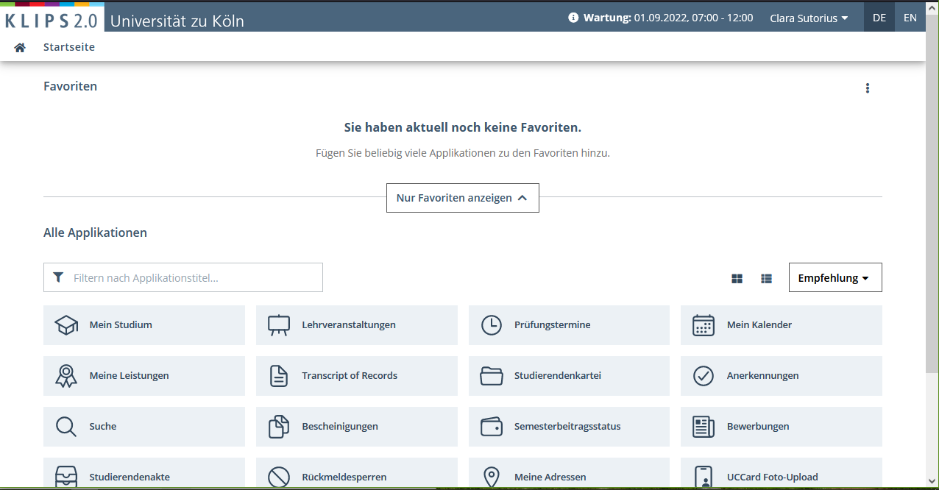
Aufbau
Notes:
Auf die Applikationen unter dem Punkt „Studium“ kurz eingehen!

Slide 15
Veranstaltungsbelegung
Belegungsphasen:
2. Belegungsphase: 03.03.-20.03.2023
Veröffentlichung der Ergebnisse der 2. Belegungs- und Vergabephase:
29.03.2023
3. Belegungsphase Humanwissenschaftliche Fakultät:
03.04-16.04.2023

Slide 16
Anmeldung zu Lehrveranstaltungen

Slide 17
Anmeldung zu Lehrveranstaltungen
  Applikation Mein Studium auf Ihrer Startseite
Notes:
Es gibt auch die Applikation LV-An/Abmeldung – dies zeigt jedoch nur die LVs an zu denen man angemeldet ist, bzw. empfehlen wir, die LV über den Studienstatus zu belegen, da dort die Studienstruktur eingepflegt ist!

Slide 18
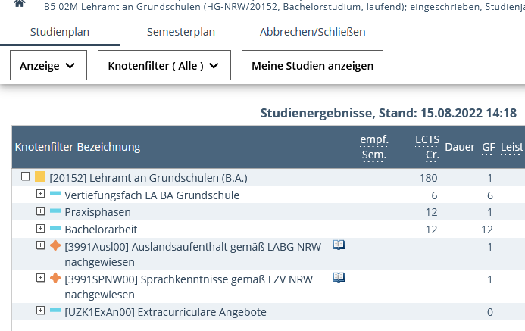
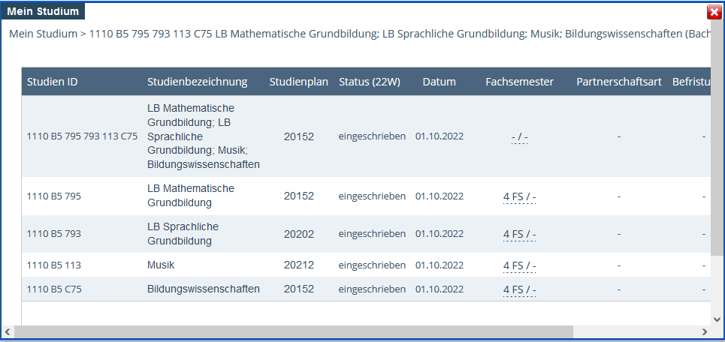
Wahl des Studienfachs

Slide 19
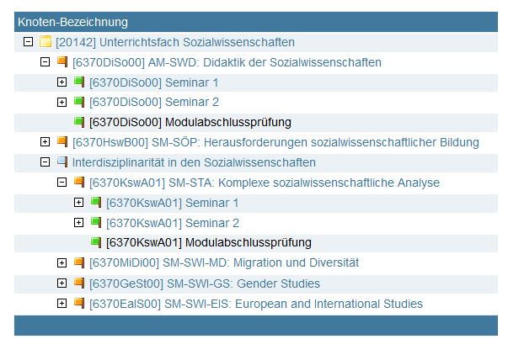
Anmeldung zu Lehrveranstaltungen
  Studienstruktur in Form einer Baumstruktur (Studienbaum)

Slide 20
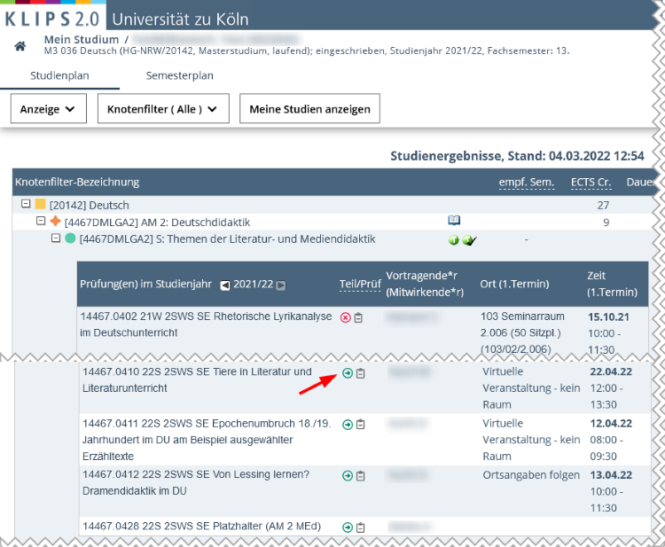
Anmeldung zu Lehrveranstaltungen
  Lehrveranstaltungen innerhalb des Anmeldezeitraums belegen – rechts neben dem Titel das grüne Symbol anklicken
Notes:
Um sich zu einer Lehrveranstaltung innerhalb des Anmeldezeitraums anzumelden, navigieren Sie in der Studienstruktur bis zur gewünschten Lehrveranstaltung und klicken rechts neben dem Titel auf das grüne Symbol "T".

Slide 21
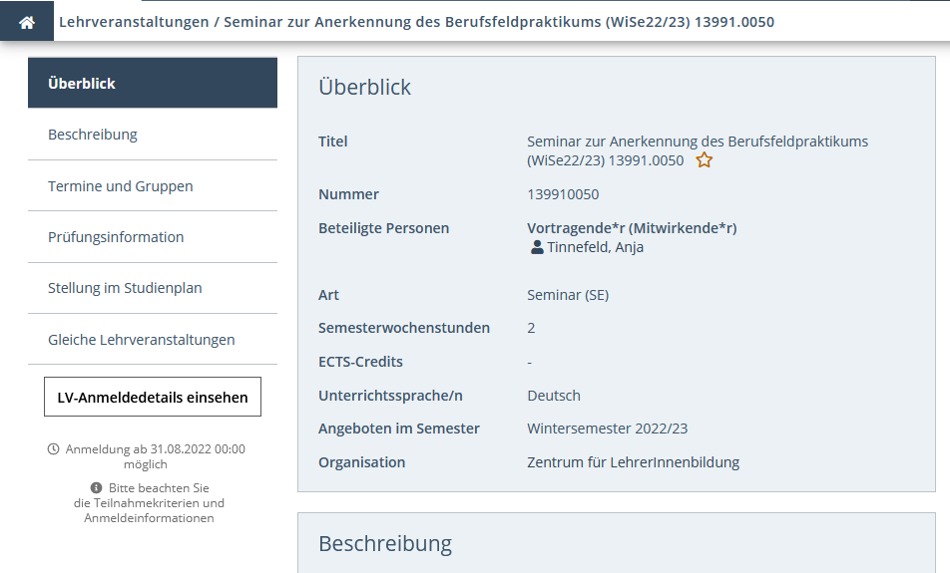
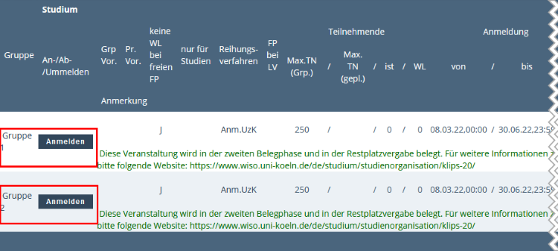
Anmeldung zu Lehrveranstaltungen
  Zur Verfügung stehende Plätze und die bereits abgegebenen Belegwünsche
Notes:
Ganz rechts in der Spalte "Zeit/Ort" wird Ihnen der Zeitpunkt des ersten Termins der LV angezeigt. Fahren Sie mit der Maus zusätzlich über das Uhrzeitsymbol, wird Ihnen in einem Tooltip neben der Zeit auch der Ort angezeigt. Durch einen Klick auf das Uhrzeitsymbol werden Ihnen im sich öffnenden Fenster "Lehrveranstaltungstermine" alle Termine der LV angezeigt.

Slide 22
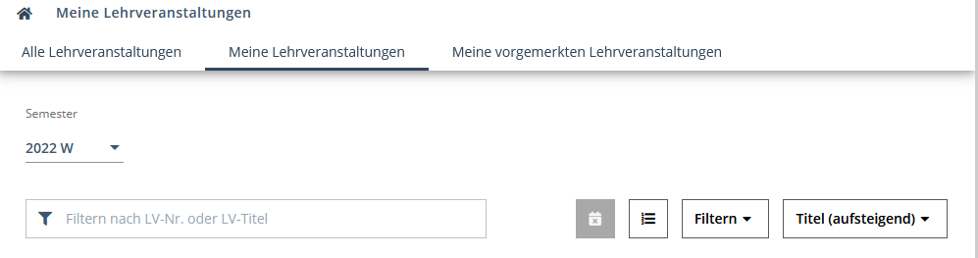
Anmeldung zu Lehrveranstaltungen
  Klicken Sie neben den Filtern auf Belegwünsche priorisieren

Slide 23
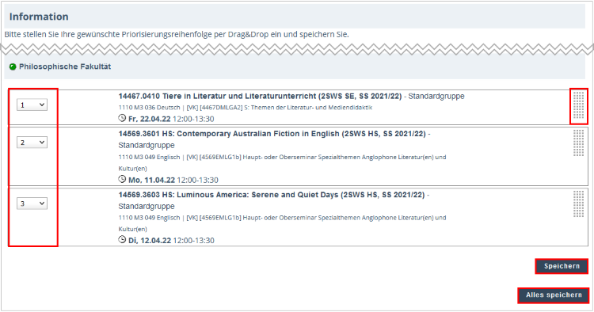
Anmeldung zu Lehrveranstaltungen
  Belegwünsche entweder über die Auswahlfelder am linken Rand priorisieren oder per Drag & Drop in die gewünschte Reihenfolge bringen
Notes:
LV-Abmeldung erfolgt genau so – bitte darauf achten, sich eigenverantwortlich auch von Lehrveranstaltungen die man nicht besucht, sich wieder abzumelden!! LV werden sonst später auf Ausdrucken mitgelistet, auch wenn dort keine Leistung erbracht wurde!! ALSO: Selbstständige/Eigenverantwortliche Pflege der eigenen LV in KLIPS 2.0

Slide 24
Sonderantragsverfahren auf zulassungsbeschränkte Veranstaltungen
Härtefallanträge: 01.02.2023 bis 20.03.2023
    chronische Erkrankungen, Kinder, Pflege von Angehörigen
Einzelfallanträge: 23.03.2023 bis 29.03.2023
(Bearbeitung nach Fristende!)
  Spät-Immatrikulation, Erasmus-Studierende, Studienverlaufplan
Unterlagen auf unserer Homepage: https://www.hf.uni-koeln.de/41207

Slide 25
Formen von Studien- und Prüfungsleistungen
Lehrveranstaltungsprüfungen
  Studienleistungen in Lehrveranstaltungen (unbenotet)
  Referat, Testat,... die Art der Studienleistung wird zu Beginn der Lehrveranstaltung bekannt gegeben
  Leistungspunkte sind vom jeweiligen Modul/von den jeweiligen Lehrveranstaltungen abhängig
  Für die Studienleistung ist keine Anmeldung in KLIPS erforderlich
Modulprüfung
  Prüfungsleistung in den Modulen (benotet)
  i.d.R. Klausur, Hausarbeit, Portoflio oder Referat mit schriftlicher Ausarbeitung
  Anmeldung in KLIPS 2.0 zwingend erforderlich

Slide 26
Modulprüfungen – Wichtig!
Selbstständiges An- und Abmelden von Prüfungen nicht vergessen
  nur 3 Versuche pro Modulprüfung!
Jede Modulprüfung hat eine vorgegebene Prüfungsform
Eigenverantwortliches Beschaffen von Informationen
Notes:
Eigenständiges Beschaffen von Informationen (PO (rechtsgeprüft!)!! + FA!! + MHB!!) -> Prüfer – Modulverantwortliche/Ansprechpartner -> aber auch Planung der einzelnen Prüfungen -> (Studienbegleitbögen?!) – Beachten der Fristen!

Slide 27
Prüfungen - Fristen
Bis 6 Wochen vor Prüfungstermin – Selbstständige Anmeldung der Studierenden
Bis 2 Wochen vor dem Prüfungstermin – Selbstständige Abmeldung der Studierenden
2-0 Wochen vor dem Prüfungstermin – Abmeldung nur in besonderen Fällen (z.B. Krankheit)

Slide 28
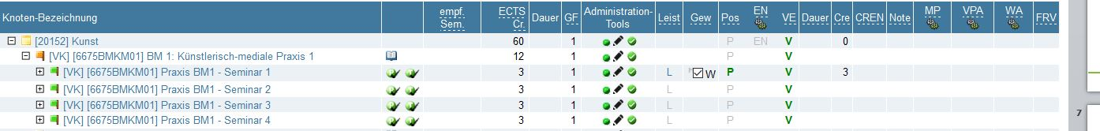
Prüfungen // Leistungen
Spätestens 60 Tage nach Prüfungstermin – Eintragen und Registrieren der Leistungen (Aktive Teilnahme & Modulprüfungen) durch Dozierende und Prüfungsämter
  nicht registrierte Leistungen „existieren“ quasi nicht

Slide 29
Infos nachlesen
KLIPS 2.0 - Support
  http://klips2-support.uni-koeln.de
Notes:
Oder in einer großen Suchmaschine eurer Wahl nach KLIPS 2.0 Köln Support suchen – auf HP dann „Studierende“ anklicken!

Slide 30
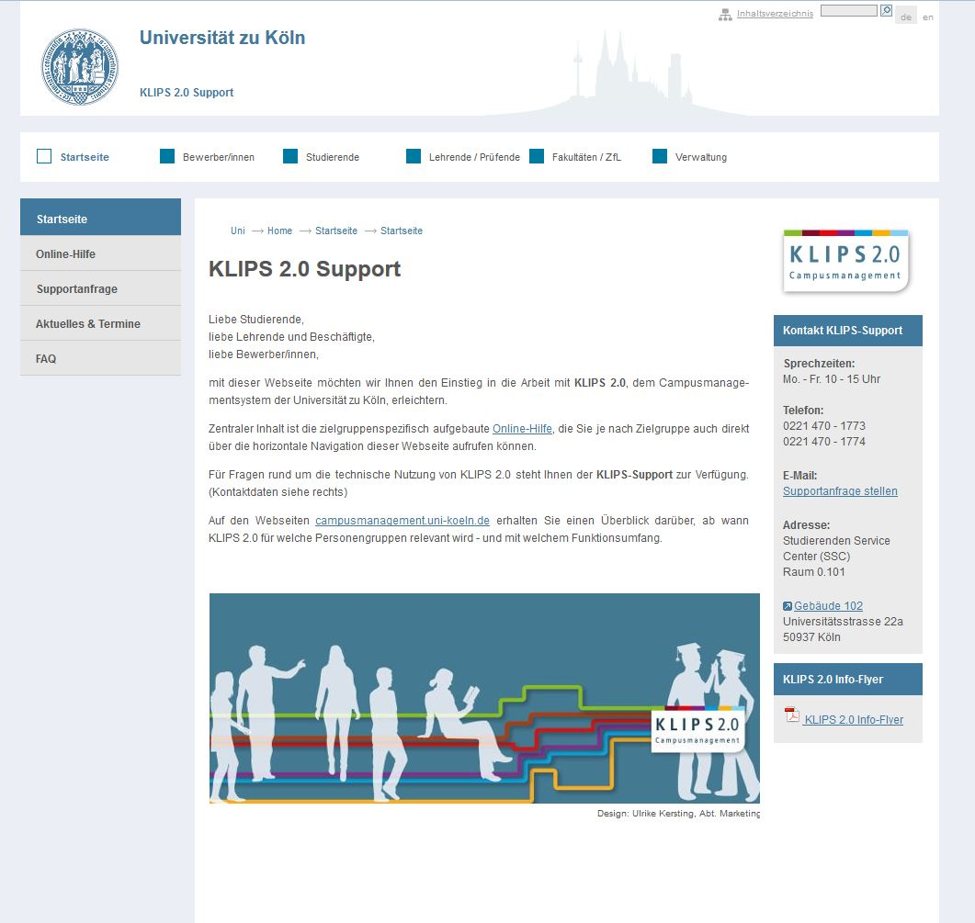
Infos nachlesen
KLIPS 2.0 - Support
  http://klips2-support.uni-koeln.de
Notes:
Oder in einer großen Suchmaschine eurer Wahl nach KLIPS 2.0 Köln Support suchen – auf HP dann „Studierende“ anklicken!

Slide 31
Modulhandbücher
Aktuell befinden wir uns im Wechsel zwischen zwei Prüfungsordnungen.
Die vorläufigen ab Oktober gültigen Modulhand-bücher finden Sie bisher noch auf folgender Seite:
https://www.hf.uni-koeln.de/41802

Slide 32
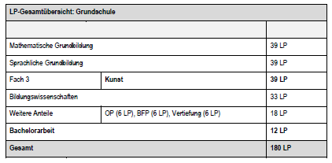
Modulhandbuch
BA Kunst
Modulbeschreibungen und Modultabellen

Slide 33
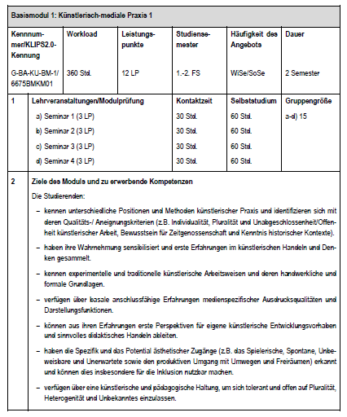
Modulhandbuch
BA Kunst
Modulbeschreibungen und Modultabellen

Slide 34
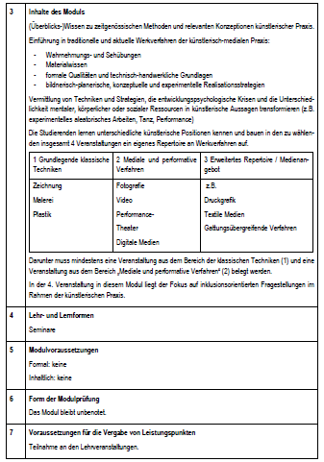
Modulhandbuch
BA Kunst
Modulbeschreibungen
und Modultabellen

Slide 35
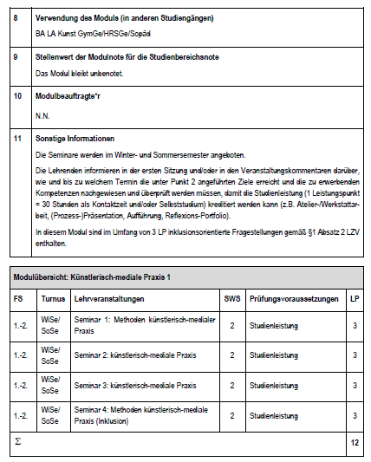
Modulhandbuch
BA Kunst
Modulbeschreibungen
und
Modultabellen

Slide 36
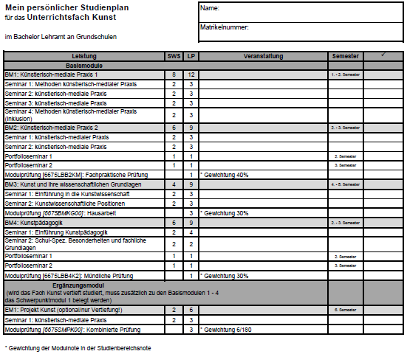
Studienbegleitbogen
BA Kunst
Übersicht aller Module
Noch Fragen???

Slide 37
Modulhandbücher
Aktuell befinden wir uns im Wechsel zwischen zwei Prüfungsordnungen.
Die ab Oktober 2021 gültigen Modulhand-bücher finden Sie bisher auf folgender Seite:
https://www.hf.uni-koeln.de/41802

Slide 38
Belegung von Veranstaltungen
Die Belegung und die Abmeldung von Veranstaltungen, sowie die korrekte Zulassung zu den
Veranstaltungen überprüft jede/r Studierende selbst verantwortlich. Bei Unstimmigkeiten
wenden Sie sich zunächst an Ihre Dozierenden. Die Mailadressen der Dozierenden finden Sie auf
der Website des Fachs Musik

Slide 39
Auslandssemester
  Erasmus:
  Zentrum für Internationale Beziehungen der Humanwissenschaftlichen Fakultät (ZiB)
    https://www.hf.uni-koeln.de/31538
  International Office der Universität zu Köln

Slide 40
Allgemeine Studienberatung und Zuständigkeiten an der Universität zu Köln
Zentrale Studienberatung (ZSB)
Servicezentrum Inklusion
Studierendenwerk
Bibliotheken der Universität zu Köln
Technischer Support
Angebote der ZSB für Studierende
Beratung für Studierende mit Behinderung oder chronischer Erkrankung
Assistentenstelle
Beratung für Studierende mit psychischen Belastungen und Erkrankungen
Psychologische Beratung bei Studienschwierigkeiten und persönlichen Problemen
KLIPS 2.0
RRZK
ILIAS
Universitäts- und Stadtbibliothek
Gleichstellungsbeauftragte
Diversität
Perspektivenvielfalt
Chancengleichheit
Studierenden-Service-Center (SSC) der Humanwissenschaftlichen Fakultät, Abteilung Heilpädagogik

Slide 41
SSC Kunst und Musik
Sondersprechstunde für Erstsemester B.A.
Dienstag 21.03.2023 14-15 Uhr Präsenz im SSC Büro
15-16 Uhr Zoom Sprechstunde (Link siehe Webseite)

Slide 42
Fragen?!
Melden Sie sich jederzeit bei uns im SSC Kunst und Musik
ssc-kunst-musik@uni-koeln.de
Notes:
Noch mal darauf hinweisen das die Studierenden doch bitte die MHB und die PO lesen sollen!!! Studienbegleitbögen bekommen sie vom SSC- Diese selbstständig weiterführen // zur Übersicht benutzen?! KLIPS 2.0 Flyer // Bib Flyer // ZfL-Flyer!

